Slide 1
Quelques cas particuliers de cycloïdes

Slide 2
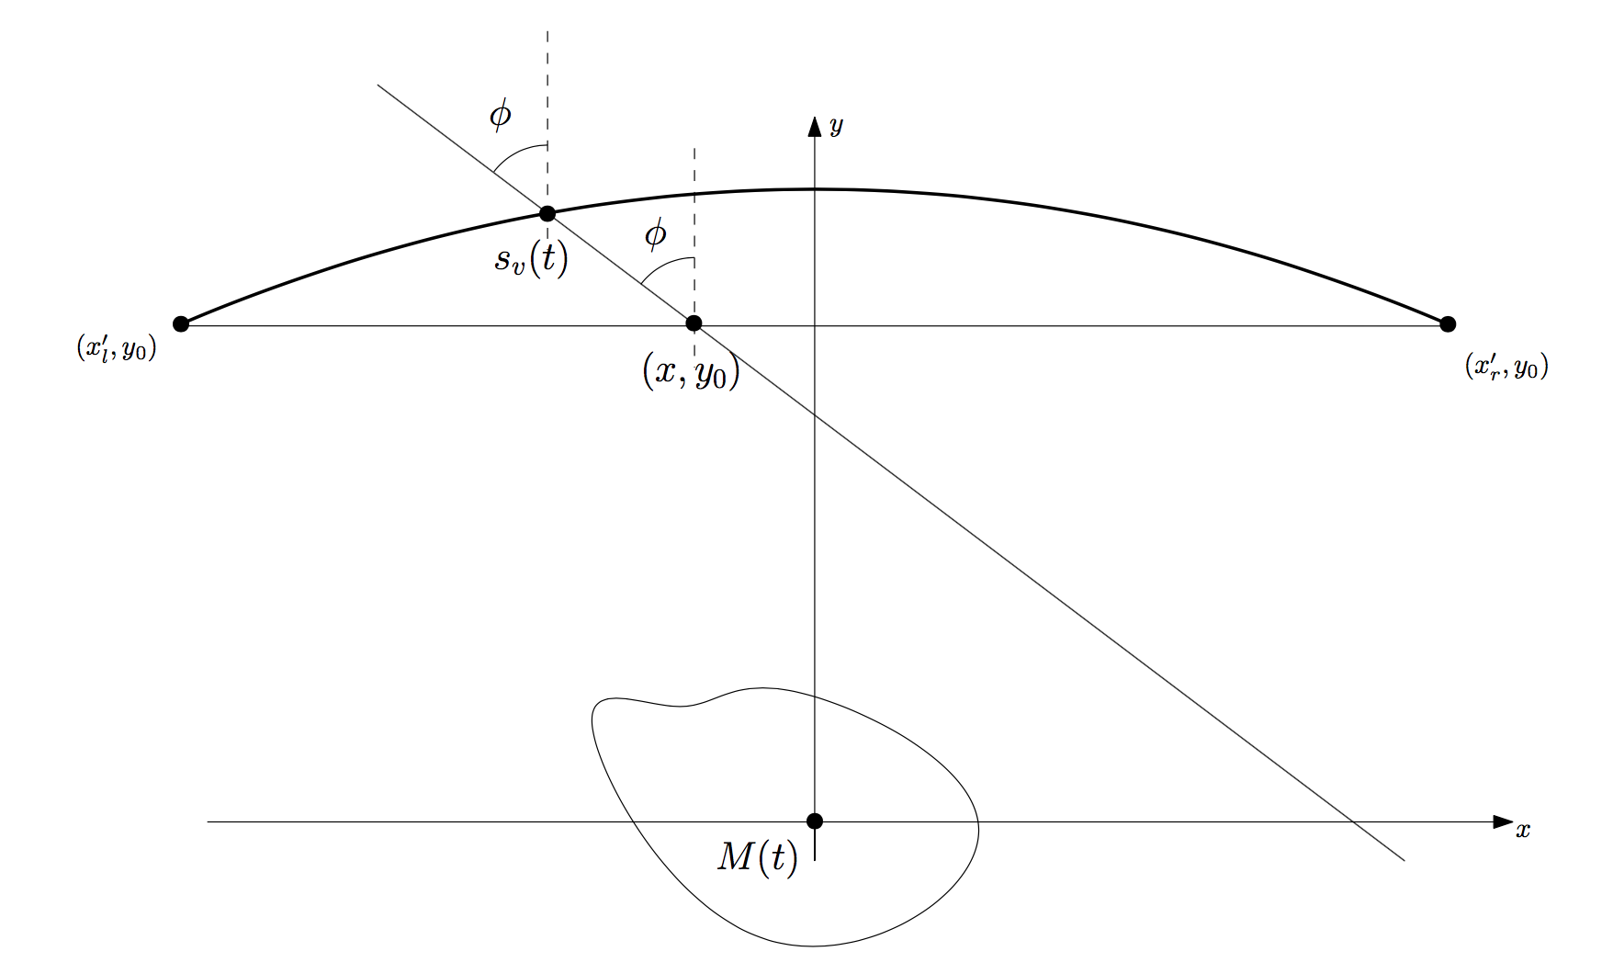
Rappel des notations

Slide 3
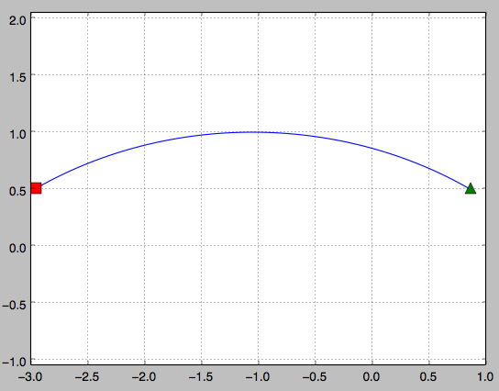
Cas
(départ = triangle vert, arrivée = carré rouge)

Slide 4
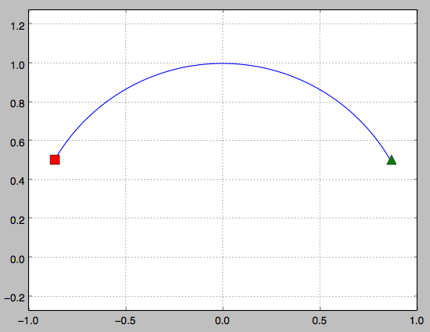
Cas

Slide 5
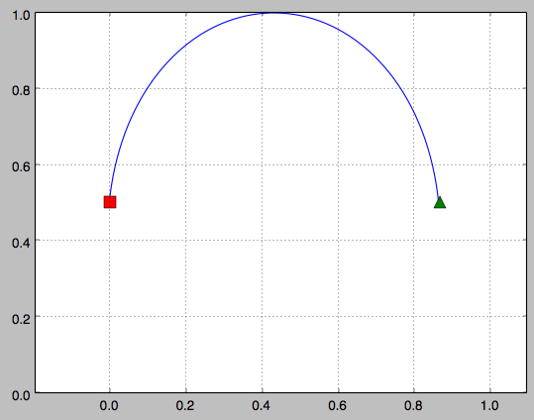
Cas

Slide 6
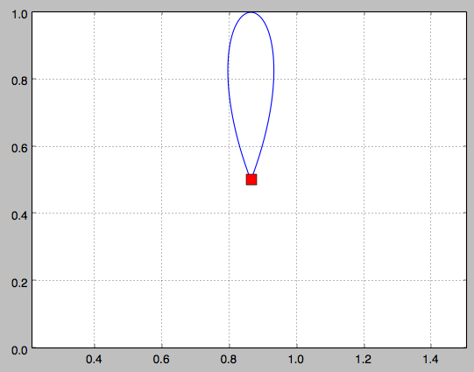
Cas

Slide 7
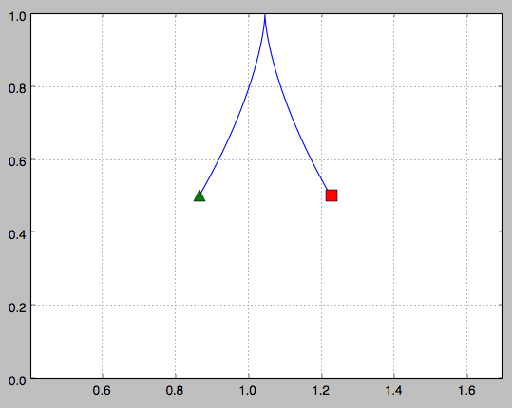
Cas

Slide 8
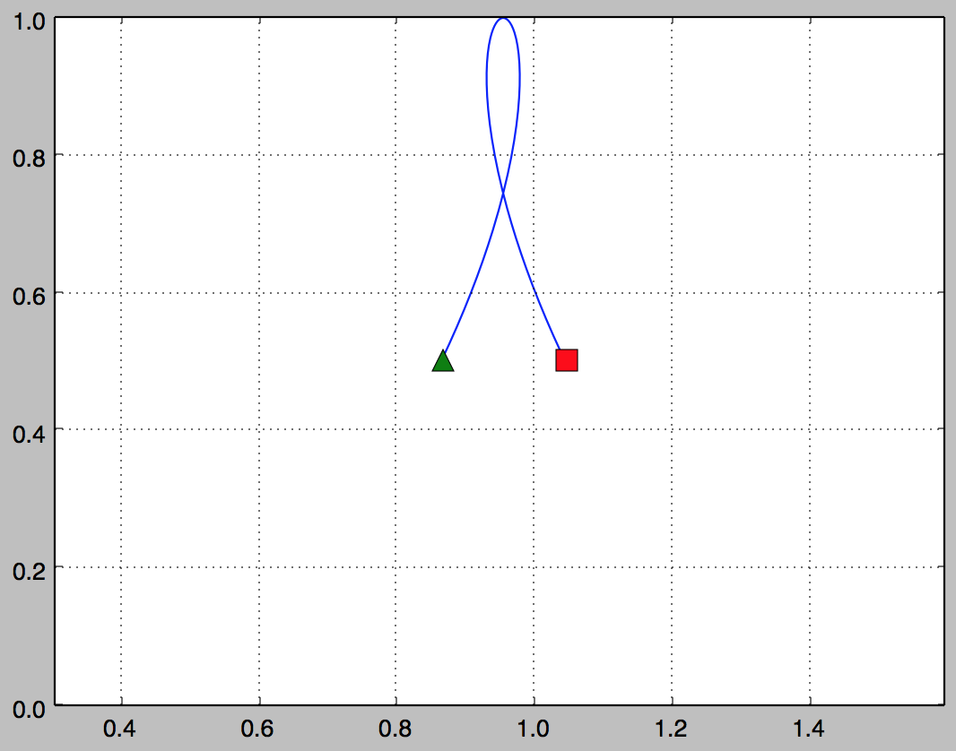
Cas

Slide 9
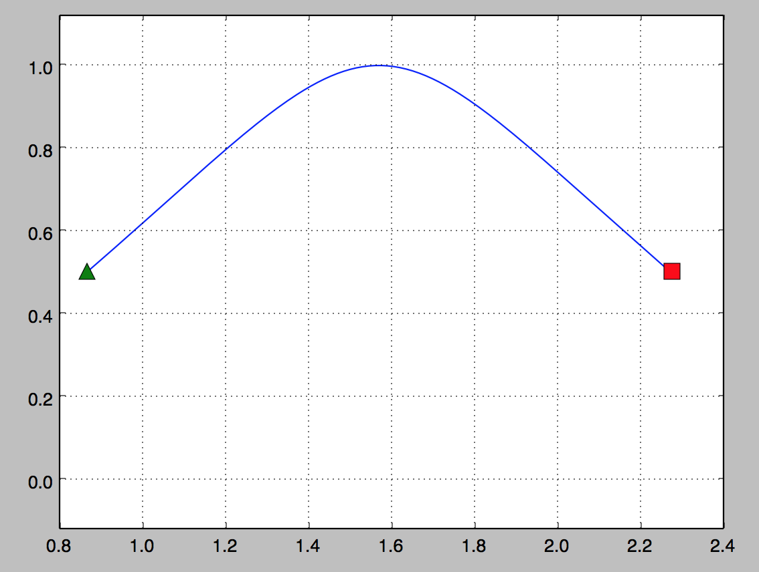
Cas

